Slide 1
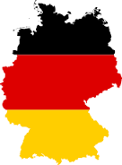
POLITISCHES SYSTEM DEUTSCHLNDS
Inhaltspunkte:
Politische Struktur
Deutsche Nationalflagge
Berlin – die Hauptstadt Deutschlands
Die Wahlen in Deutschland

Slide 2
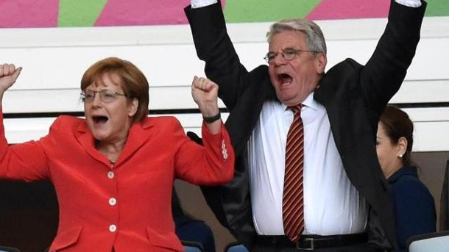
POLITISCHE STRUKTUR
Das politische System ist föderal und als Parlamentarische Demokratie organisiert. Der Bundesstaat besteht aus … teilsouve­ränen Bundesländern.
Die staatliche Ordnung regelt das Grundgesetz. Staatsoberhaupt ist der Bundesprä­sident mit repräsentativen Aufgaben. Der Regierungschef Deutschlands ist der Bundes­kanzler. Er (oder sie) besitzt die Richtlinienkompetenz für die Politik der Bundesregie­rung (die so genannte Kanzlerdemokratie).

Slide 3
Prinzip der Gewaltenteilung
Die Gewaltenteilung gehört zu den Prinzipien deutscher Demokratie und ist im Grundgesetz verankert. Die staatliche Gewalt ist in mehrere Gewalten aufgeteilt: Die legislative (gesetzgebende), die exekutive (vollziehende) und die judikative (Recht sprechende) Gewalt sollen sich gegenseitig kontrollieren und staatliche Macht begrenzen.
die gesetzgebende Gewalt gehört …
die vollziehende Gewalt gehört …
die Recht sprechende Gewalt gehört …

Slide 4
Bundestag und Bundesrat
Die höchste gesetzgebende Gewalt gehört dem Bundestag. Die politischen Parteien im Bundestag sind …. Die Gruenen PDS.
Der Bundesrat beteiligt sich an der Veröffentlichung von Gesetzen und Verwaltung der Republik.
Vom Bundestag verabschiedete Gesetze treten mit der Zustimmung des Bundesrates in Kraft ein, wenn dieser innerhalb von zwei Wochen Protest nicht äußert.
Es gibt Ausnahmen im Gesetz, wenn das Gesetz ohne die Zustimmung des Bundesrates nicht akzeptiert werden kann, vor allem im Bereich der Finanzen.

Slide 5
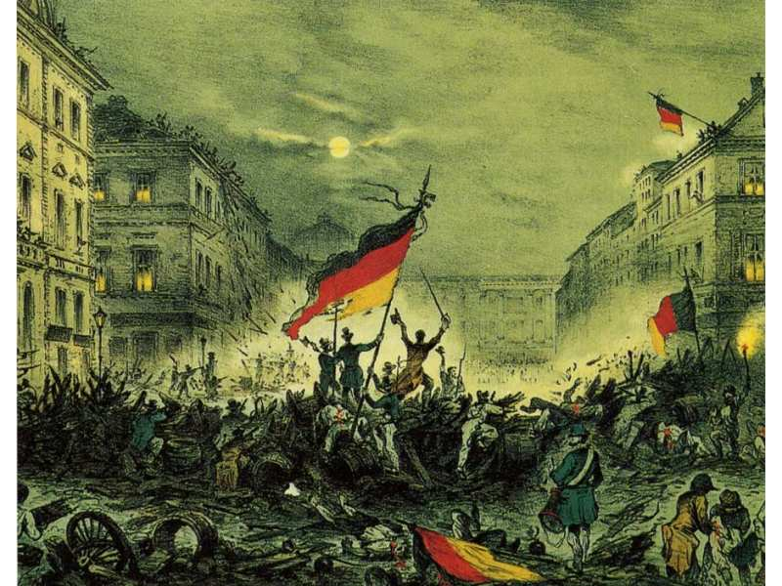
„Einigkeit und Rech und Freiheit“
„Einigkeit und Rech und Freiheit“… sind die Anfangsworte der deutschen Nationalhymne. Der Text wurde von August Heinrich Hoffmann von Fallersleben 1841 verfasst.
Aus dieser Zeit stammt auch die Flagge Deutschlands: Schwarz-Rot-Gold.
Warum gerade diese Farben?

Slide 6
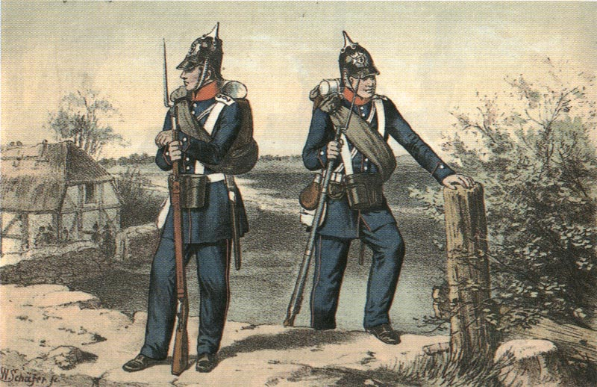
Warum gerade Schwarz-Rot-Gold?
Die Revolutionäre des 19. Jahrhunderts trugen die Flaggenfarben als Kleidung: Schwarze Röcke, rote Aufschläge und goldene Knöpfe.

Slide 7
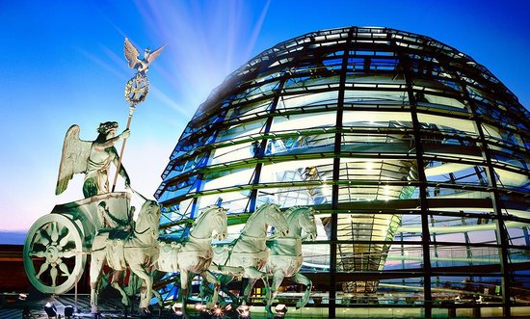
BERLIN – DIE HAUPTSTADT DEUTSCHLANDS
Berlin ist die Hauptstadt der Bundesrepublik Deutschland und Sitz zahlreicher politischer Institutionen.
Die wichtigsten Institutionen der Exekutive (Bundesregierung) sowie der Legislative (Deutscher Bundestag) haben ihren Hauptsitz im so genannten Regierungsviertel, dem politischen Zentrum der Hauptstadt.

Slide 8
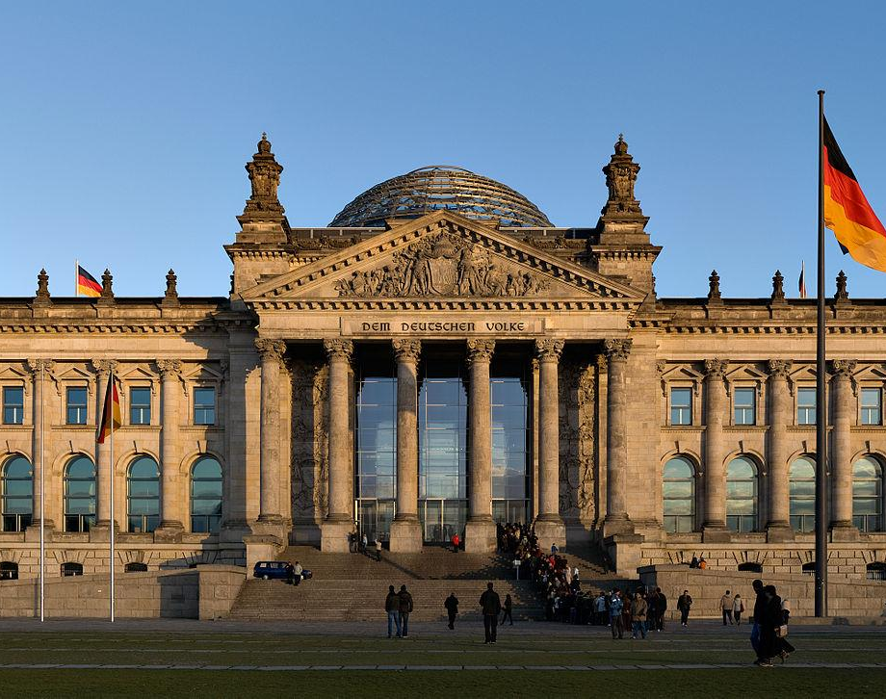
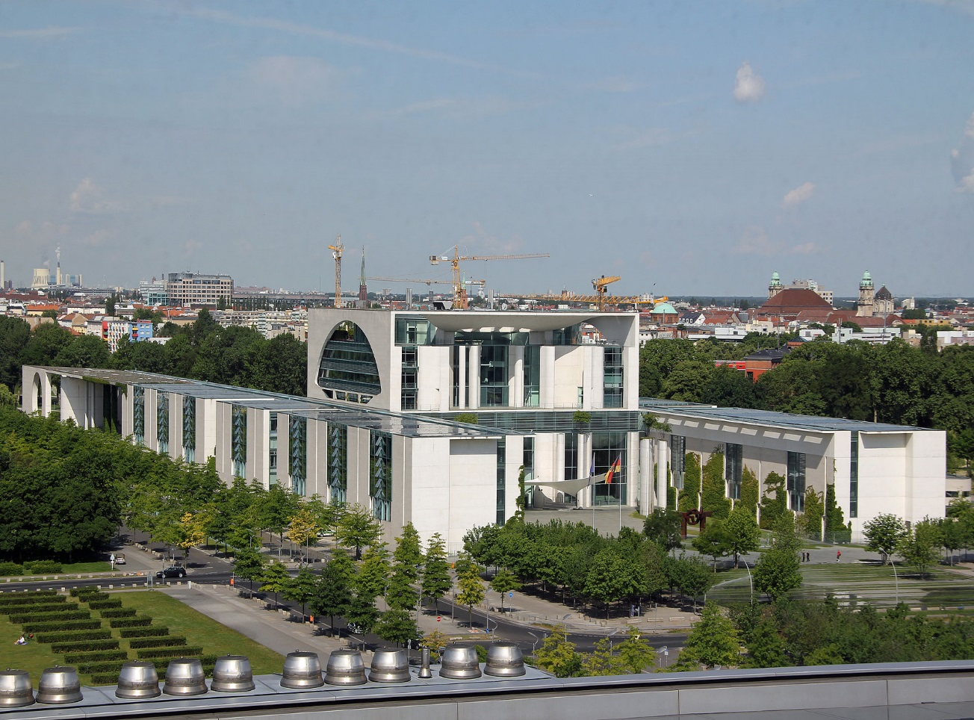
Im Kern des "politischen Zentrums" der Hauptstadt liegen das Reichstagsgebäude, in dem der Deutsche Bundestag seinen Sitz hat, und das Band des Bundes im Spreebogen mit Bundeskanzleramt.

Slide 9
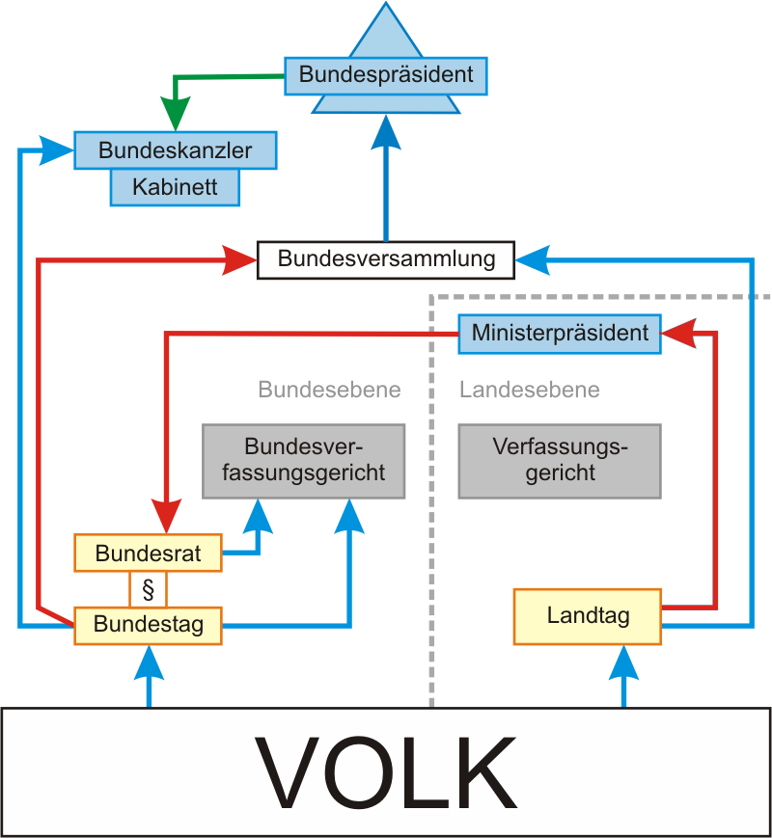
Das Wahlsystem Deutschland
Beschreibe bitte das Wahlsystem Deutschlands anhand folgendes Schemas!
Du kannst dabei folgende Wörter und Wendungen gebrauchen:
… wird vom … ernannt/gewählt
… ernennt/verabschiedet …
… darf wählen/ gewählt werden
… besteht aus den Mitgliedern…
… wird alle vier/fünf Jahre gewählt

Slide 10
Hast du dir alles merken können?
Aus wie vielen Ländern besteht die Bundesrepublick?
Wie heißt die Verfassung von Deutschland?
Wer besitzt die Richtlinienkompetenz für die Politik der Bundesregie­rung?
Welche politischen Parteien kannst du nennen?
Was ist das Regierungsviertel?

Slide 11
Super! Nun ein Bonus: Erzähl mir über dein Land!
Wie ist das politische System in deinem Land?
Gibt es das Parlament? Wie heißt das Parlament in deinem Land?
Wie heißt die Verfassung in deinem Land?
Auf wie viele Jahre wird der Präsident gewählt?
Darf jeder wählen und gewählt werden?
Wie ist die Nationalflagge in deiner Heimat?
Erzähle über die Hauptstadt deines Landes.

